Slide 1
Adiestramiento a Proveedores​ 2025​
Modelo de Cuidado (MOC)
PROV_2025_28_S

Slide 2
Requerimiento de CMS
Según estipulado por la agencia reguladora de los Centros de Servicios de Medicare y Medicaid (CMS, por sus siglas en inglés), todos los empleados, proveedores y entidades delegadas tienen que recibir y cumplir con el adiestramiento sobre el Modelo de Cuidado (MOC, por sus siglas en inglés), al momento de ser contratados y posteriormente, de manera anual.

Slide 3
Al final del adiestramiento sobre la Introducción al Modelo de Atención, podrás:
Describir los Planes de Necesidades Especiales (SNP, por sus siglas en inglés) y la población que atiende el MOC, Planes de Necesidades Especiales para Enfermedades Crónicas, (C-SNP, por sus siglas en inglés) y los Planes de Necesidades Especiales con Doble Elegibilidad (D-SNP, por sus siglas en inglés).
Definir y reconocer los cuatro elementos del MOC.
Reconocer los componentes esenciales en la coordinación de cuidado del MOC.

Slide 4
Definiciones
CAHPS (Evaluación del Consumidor de Proveedores y Sistema de Salud): Encuesta que recopila, evalúa e informa sobre la experiencia (percepción) de los afiliados en relación con los servicios recibidos por parte de la afiliadora y los proveedores.
CM (Manejo de Cuidado): Programa de Manejo de Cuidado / Manejador de Cuidado.
HEDIS (Healthcare Effectiveness Data and Information Set): Conjunto de datos e información sobre la eficacia de la atención médica.
HOS (Encuesta de Resultados de Salud): Encuesta que recopila datos válidos y clínicamente significativos sobre el bienestar mental y físico de los afiliados (su percepción).

Slide 5
Definiciones (Cont.)
HRA (Evaluación de Riesgos para la Salud): Evaluación realizada por médicos o Manejadores de Cuidado para identificar las necesidades y los factores de riesgo de los afiliados.
ICT (Equipo Interdisciplinario): Equipo de atención interdisciplinario responsable del desarrollo del plan de cuidado, coordinación de mismo y la ejecución del plan.
ICP (Plan de Cuidado Individualizado): Plan de cuidado individualizado creado para el afiliado.
PCP (Médico Primario): Médico que es principalmente responsable del cuidado del afiliado bajo el modelo de cuidado coordinado.

Slide 6
Plan de Necesidades Especiales
Special Needs Plan (SNP)

Slide 7
Trasfondo
Los SNP (Special Need Plans, por sus siglas en inglés) se crearon como parte de la Ley de Modernización de Medicare en 2003.
En 2010, el Patient Protection and Affordable Care Act (ACA, por sus siglas en inglés) reforzó la importancia del MOC como un componente fundamental para los SNP. El ACA requiere que el Comité Nacional para la Garantía de Calidad (NCQA, por sus siglas en inglés) ejecute la revisión y aprobación del MOC, basado en normas y criterios de puntuación establecidos por CMS.
Los planes Medicare Advantage deben diseñar paquetes de beneficios especiales para grupos con necesidades de atención médica distintas. Estos paquetes de beneficios, a través de más integración en la coordinación de servicios, proporcionan beneficios adicionales, mejoras en el cuidado y disminución en el costo de los servicios para los más vulnerables.
La Regulación 42 CFR§422.101(f) de CMS requiere que todas las organizaciones de MA deben implementar un Modelo de Cuidado para sus afiliados con Necesidades Especiales para satisfacer sus necesidades de salud y mejorar su calidad de vida.

Slide 8
Poblaciones con necesidades especiales
Población D-SNP
Población C-SNP
La población elegible dual es afiliada con Medicare y Medicaid.
Estas personas se afilian a nuestros productos Platino disponibles en Triple-S Advantage.
Población con confirmación de alguna de las condiciones crónicas detalladas abajo, mediante certificación del médico antes de la afiliación.
Medicare Parts A and B
Medicaid
D-SNP (Platino)
C-SNP
Diabetes (DM)
Condiciones Cardiovasculares
Fallo Cardíaco (CHF)

Slide 9
Poblaciones con necesidades especiales en Triple-S Advantage
Población activa en D-SNP*
Población activa en C-SNP*
Productos | Afiliados
Platino Blindao (028) | 2,979
Platino Enlace (035) | 1,031
Platino Alcance (042) | 254
Platino Advance (041) | 456
Platino Plus (043) | 28,943
Total | 33,663
Productos | Afiliados
Contigo Plus (022)​ | 8,690​
*Membresías a enero 2025

Slide 10
Modelo de Cuidado (MOC)

Slide 11
MOC
MOC
Es una herramienta vital para mejorar la calidad y un componente integral para garantizar que las necesidades únicas de cada afiliado sean identificadas por el SNP y se atiendan, a través de prácticas de manejo de cuidado, las intervenciones con los afiliados y el desarrollo de estrategias de cada plan.
Proporciona la estructura básica bajo la cual el SNP debe satisfacer las necesidades de cada uno de sus afiliados, a través del proceso de coordinación de cuidado.
Según lo dispuesto en la sección 1859(f)(7) de la Ley del Seguro Social, cada SNP debe tener el MOC aprobado por el Comité Nacional de Garantía de Calidad (NCQA-National Committee for Quality Assurance).
https://www.cms.gov/Medicare/Health-Plans/SpecialNeedsPlans/SNP-MOC

Slide 12
Componentes que apoyan el MOC
MOC
Afiliado/ Cuidador
Red de proveedores
Guías clínicas
HRA
Converge Patient Assessment
ICP
ICT
MOC Taskforce
En Triple-S Advantage, el MOC tiene la estructura para comunicarse y atender efectivamente las necesidades de nuestros afiliados SNP.
Nos comunicamos regularmente con el afiliado y su médico de atención primaria (PCP) o especialista, sobre el manejo médico, cognitivo, mental, psicosocial y funcional del afiliado y se incluye al cuidador, según sea necesario.
Las intervenciones del equipo interdisciplinario facilitan el proceso de preautorización, la transición de cuidado, el seguimiento de las condiciones crónicas y la comunicación entre los proveedores.
El rendimiento del MOC y sus componentes se evalúan periódicamente para garantizar el cumplimiento de las regulaciones de CMS.

Slide 13
Elementos del MOC
Consiste de cuatro elementos principales:
4:
Medición de la
calidad y mejoramiento
del
rendimiento
1:
Descripción de la Población SNP
2:
Coordinación de
Cuidado
3:
Red de
Proveedores

Slide 14
MOC Elemento 1: Descripción de la población de SNP
Identificar y describir la población específica de SNP que son componentes integrales del MOC. En Triple-S Advantage considera como población más vulnerable a los afiliados mayores de 85 años, con múltiples admisiones, polifarmacia, entre otros.
Afiliados y Tutor Legal
Completa el formulario de afiliación.
Envía el formulario.
Departamento de Matrícula
Recibe y verifica el formulario
Verifica y rastrea la elegibilidad
Se monitorea que el afiliado no haya estado fuera del área de servicio por más de seis meses.
Envía a CMS dentro de siete días.
Recibe respuesta de CMS.
Envía carta de bienvenida o carta de rechazo de CMS al afiliado.

Slide 15
MOC Elemento 1: Descripción de la población… los más vulnerables
Las poblaciones de mayor riesgo o más vulnerables se identifican con el fin de dirigir los recursos hacia los afiliados con mayor necesidad de servicios, como, por ejemplo, los servicios de manejo de cuidado.
Frágiles (mayores de 85 años) con múltiples condiciones
Envejecimiento extremo: población mayor de 85 años
Utilización de la sala de emergencias de 6+ en un trimestre
Admisiones hospitalarias > de 3 en un trimestre
Polifarmacia de 8+
Múltiples comorbilidades (5+)
Situación económica deficiente
Enfermedad renal terminal (ESRD)
Condiciones terminales
Población Más Vulnerables
Múltiples comorbilidades
Incapacitados (no pueden realizar sus actividades del diario vivir).

Slide 16
MOC Elemento 2: Coordinación de cuidado
Los reglamentos 42 CFR§422.101(f)(i)-(v) y 42 CFR§422.152(g)(2)(vii)-(x) exigen que todos los SNP coordinen y evalúen la eficacia de los servicios prestados según lo requerido por el MOC.
La coordinación de cuidado garantiza que todas las necesidades de salud y las preferencias de servicio de los afiliados del SNP estén cubiertas.
Garantiza que la información médica entre los profesionales de la salud se comparta, maximizando la eficacia, la eficiencia, la alta calidad de los servicios y mejorando los resultados de salud de los afiliados.
Describe las funciones, responsabilidades y vigilancia del personal clínico y no clínico.
Establece un plan de contingencia que garantiza la continuidad de las funciones críticas de Triple-S Advantage durante una emergencia.
Requiere que todo el personal debe ser capacitado por MOC en el momento de la contratación y anualmente.

Slide 17
MOC Elemento 2: Coordinación de cuidado – Cont.
Todos los individuos afiliados a una cobertura de SNP son elegibles para el Programa de Manejo de Casos. Se les notifica por carta o llamada telefónica y se les contacta por teléfono para completar la Evaluación de Riesgos para la Salud (HRA, por sus siglas en inglés). Los casos se clasifican de acuerdo con los resultados del HRA y la estratificación según la data obtenida por reclamaciones para cada afiliado. Los afiliados son informados sobre su participación voluntaria en el Programa de Manejo de Casos, en el cual colaboran con los miembros de un equipo interdisciplinario en la creación de un plan de cuidado individualizado y las metas a alcanzar.

Slide 18
MOC Elemento 2: Coordinación de cuidado Evaluación de riesgos para la Salud (Health Risk Assessment HRA)
El HRA se lleva a cabo para identificar los riesgos para la salud y las necesidades médicas, psicosociales, cognitivas, funcionales y mentales de cada afiliado. El HRA inicial se debe completar dentro de los 90 días de la afiliación. Luego se debe realizar una reevaluación antes de los 365 días.
Los resultados del HRA son compartidos con el afiliado y/o cuidador y el médico primario y/o especialista. Estos resultados se utilizan para desarrollar el plan de cuidado individualizado de cada afiliado. Si ocurre un cambio de estado de salud, se realiza nuevamente una evaluación y se actualiza el plan de cuidado. Por ejemplo, luego de una hospitalización, se debe reevaluar al afiliado para identificar nuevas necesidades.
Salud mental
Cognitivo
CONDICIONES FÍSICAS Y MÉDICAS
Determinantes SOCIALES
Funcional

Slide 19
MOC Elemento 2: Coordinación de cuidado – Cont. Encuentros en persona
Las normas del 42 CFR § 422.101 (f) (1) (iv) requieren que todos los SNP ofrezcan encuentros en persona para la prestación, coordinación o manejo de la atención de salud.
Los encuentros en persona, incluyendo forma presencial o videollamada (donde se tenga contacto visual, y sea en tiempo real e interactivo), deben realizarse con el consentimiento del afiliado o tutor legal y este consentimiento debe documentarse en la nota de evaluación.
Los encuentros en persona deben realizarse al menos una vez al año, a partir de los primeros 12 meses de inscripción.
Los encuentros en persona deben ser entre cada afiliado y un miembro del ICT, o algún proveedor del plan.

Slide 20
MOC Elemento 2: Coordinación de cuidado Plan de cuidado individualizado
Los planes de cuidado individualizado son desarrollados por un equipo de cuidado interdisciplinario que incluye:
Afiliado
Cuidador/ Tutor Legal
Médico Primario o Especialista
Manejador de Caso
El plan de cuidado debe incluir:
Objetivos basados en las necesidades y preferencias identificadas del afiliado. Intervenciones del equipo de cuidado interdisciplinario.​
Planes y metas de autocuidado adaptados a las necesidades del afiliado. Barreras y progreso hacia las metas.​

Slide 21
MOC Elemento 2: Coordinación de cuidado Equipo de cuidado interdisciplinario (ICT)
Triple-S
Manejador de Cuidado
El equipo de cuidado interdisciplinario ayuda a prevenir complicaciones en el estado de salud de nuestros afiliados ya que apoyan en los procesos y proporciona la estructura para ofrecer y coordinar los servicios requeridos para el cuidado de la salud de los pacientes.
Grupo Médico (Alianza)
Afiliado/ Cuidador/ Tutor legal
Médico Primario/
Médico Especialista
Proveedor de Salud Mental
Trabajador Social
Farmacia
Nutricionista

Slide 22
MOC Elemento 2: Coordinación de cuidado Protocolos de transición de cuidado (TOC)
La transición de cuidado ocurre cuando un afiliado requiere ser transferido de un nivel de cuidado de otro nivel. El ejemplo más común es cuando un paciente es dado de alta del hospital a su casa. En el MOC, a los afiliados del SNP que experimentan una transición de cuidado se les realiza coordinación de servicios y preautorizaciones de ser necesarias.

Slide 23
MOC Elemento 3: Red de proveedores
Bajo este elemento se documenta la descripción de la red de proveedores que incluye las instalaciones y los profesionales necesarios para abordar las necesidades de atención médica únicas o especializadas de la población SNP. También, incluye el adiestramiento de proveedores sobre el MOC, que se realiza anualmente a través del Departamento de Mejoramiento de Calidad. Este adiestramiento es enviado a todos nuestros proveedores por la unidad de Educación Preventiva y de Salud, que a su vez es responsable de brindar actividades educativas a proveedores y Grupos Médicos relacionadas al MOC. El Departamento de Mejoramiento hace una revisión anual de las guías de prácticas clínicas y son compartidas con todos nuestros proveedores y el personal clínico de nuestra compañía, cumpliendo con un factor incluido en este elemento.
Proveedores
Médico Primario (PCP)
Especialistas (Endocrinólogos, Cardiólogos, entre otros) Proveedores de Servicios de Salud Mental
Adiestramiento
Se evalúa el cumplimiento del adiestramiento del MOC a los proveedores y entidades delegadas.
Guías Clínicas
Diabetes
Asma/COPD
Cáncer
Alzheimer
Enfermedades del Corazón
Entre otras, se revisan anualmente.

Slide 24
MOC Elemento 3: Red de proveedores Rol del PCP
Fomentar la participación de los pacientes en los programas clínicos de Triple-S.
Realizar el HRA cumpliendo con el periodo establecido.
Asegurarse de la continuidad de la atención o los servicios.
Proporcionar acceso e integrar a otros proveedores dentro de la gestión del cuidado del paciente, según sea necesario.
Revisar y actualizar el Plan de Cuidado y abordar las preocupaciones o preferencias de los afiliados.
Proporcionar la atención médica necesaria.
Participar en reuniones del Equipo Interdisciplinario y mantener la comunicación con el Manejador de Cuidado, ICT o el cuidador, y colaborar en el Plan de Cuidado.
Usar las guías clínicas adoptadas por Triple-S Advantage.
Ofrecer atención preventiva y guiar a los afiliados para mantener un estilo de vida saludable y cumplir con las medidas de calidad (HEDIS).
Notificar al plan médico de cualquier barrera que afecte el acceso a los servicios necesitados o al proceso de Transición de Cuidado.

Slide 25
MOC Elemento3: Red de proveedores: Rol del médico especialista
Fomentar la participación de los pacientes en los programas clínicos de Triple-S.
Realizar la HRA cumpliendo con el periodo establecido.
Asegurarse de la continuidad de la atención o servicios.
Incorporar al Médico Primario (PCP) en la atención médica recibida por el afiliado.
Proporcionar la atención médica necesaria.
Proporcionar servicios a tiempo, de manera efectiva y garantizar la calidad.
Usar las Guías Clínicas adoptadas por Triple-S Advantage.
Participar en la planificación de la atención al paciente y ser parte del Equipo Interdisciplinario.
Ofrecer atención preventiva y guiar a los afiliados para mantener un estilo de vida saludable.
Notificar al plan médico de cualquier barrera que afecte el acceso a los servicios necesitados y el proceso de Transición de Cuidado.

Slide 26
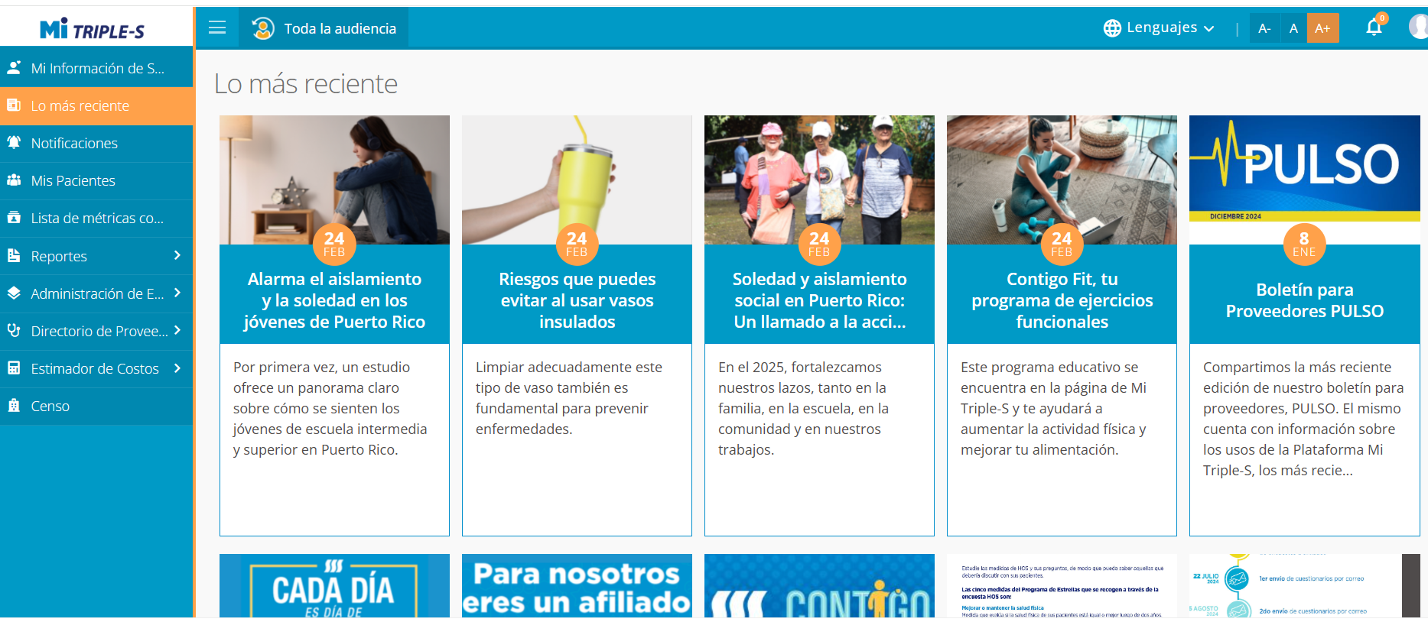
MOC Elemento 3: Red de proveedores – Cont.
TSA provee adiestramientos sobre el Modelo de Cuidado a sus proveedores y Grupos Médicos mediante:
Educación médica continua
Revista Pulso
Correo regular
Portal Mi Triple-S​: mitriples.com
Correo electrónico
Orientación inicial

Slide 27
Acceda información importante, adiestramientos y más a través del Portal de Proveedores Mi Triple-S
www.mitriples.com

Slide 28
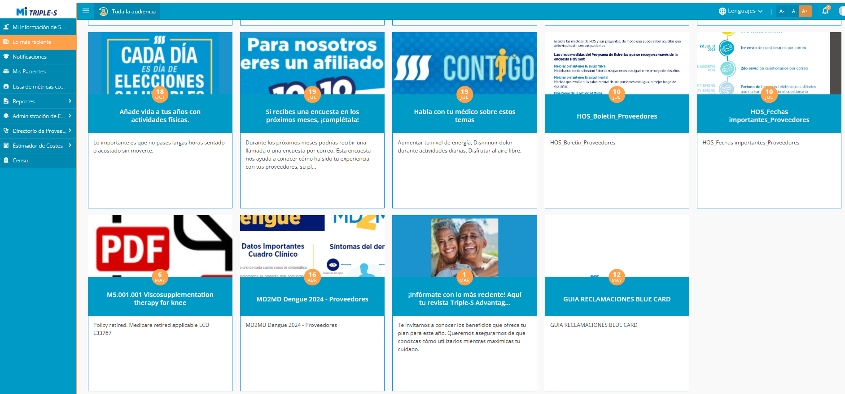
Dónde encontrarlo: Lo más reciente

Slide 29
MOC Elemento 4: Medición de la calidad y mejoramiento del rendimiento
Elemento A: Plan de mejoramiento del desempeño de la calidad del MOC
Elemento B: Metas medibles y resultados de salud para el MOC
Elemento C: Medidas de la experiencia de cuidado del afiliado
Elemento D: Evaluación continua del desempeño del MOC
Elemento E: Difusión del desempeño de calidad del SNP relacionado con el MOC

Slide 30
MOC Elemento 4: Medición de la calidad y mejoramiento del rendimiento
A través de este elemento se monitorea el desempeño de medidas, resultados e indicadores que impactan a la población SNP. El objetivo de este elemento es mejorar la capacidad para brindar servicios y beneficios de atención médica a los afiliados SNP, de una manera de alta calidad. El logro de este objetivo demuestra una mayor eficacia y eficiencia organizacional a través de la incorporación de conceptos de medición de la calidad y mejora del desempeño.
En Triple-S Advantage, contamos con un programa integral de mejora de la calidad para medir el nivel actual de desempeño y determinar si los sistemas y procesos organizacionales deben modificarse en función de los resultados del desempeño.
Se evalúa:
Medidas del Programa de Estrellas
Indicadores de calidad de las intervenciones de los afiliados
Satisfacción de los afiliados - Encuestas regulatorias: CAHPS y HOS
Apelaciones y querellas: sometidas directamente al plan o a través de Medicare

Slide 31
Medidas
MOC Elemento 4: Medición de la calidad y mejoramiento del rendimiento
Medidas HEDIS del Programa de Estrellas
Cernimiento de Cáncer de Seno | Control de la Presión Arterial
Cernimiento de Cáncer Colorrectal | Reconciliación de Medicamentos Post Alta
Cuidado Al Adulto Mayor – Revisión de Medicamentos | Transición de Cuidado
Cuidado Al Adulto Mayor – Evaluación de Dolor | Terapia de Estatinas para Personas con Condiciones Cardiovasculares
Manejo de Osteoporosis en Mujeres Que Han Sufrido una Fractura | Readmisiones
Examen de Ojos para Pacientes con Diabetes | Visita de Seguimiento Luego de Visita a Sala de Emergencia para Personas con Múltiples Condiciones Crónicas
Evaluación del Estado Glucémico en Pacientes con Diabetes

Slide 32
¿Cómo los elementos del MOC trabajan entre sí?
El Modelo de Cuidado de la Población en Triple-S Advantage es la base para promover servicios de calidad a la población con necesidades especiales, a través de la identificación, descripción, y la coordinación de cuidados realizados por un equipo interdisciplinario y una red de proveedores de atención médica contratados para brindar servicios de excelencia.
Nuestro enfoque es enfatizar la importancia de monitorear continuamente el estado de salud de nuestros afiliados para manejar sus necesidades de salud y mejorar su calidad de vida.
MOC 4
Medición de la calidad y mejoramiento del rendimiento
MOC 1 Descripción de la población SNP
MOC 2 Coordinación de cuidado
MOC 3 Red de proveedores
Usted como proveedor de Triple-S, es pieza esencial en el MOC para lograr un manejo integrado y holístico de nuestros afiliados.

Slide 33
Contact
Si tienes alguna pregunta, escríbenos a: ​
​
EBOComplianceMatters@centene.com
PROV_2025_28_S

